Slide 1


TIN HỌC HỆ 21T1
GIẢNG VIÊN BIÊN SOẠN : Dương Ngọc Vọng
Khoa cntt, trường cao đẳng lý tự trọng tp.hcm
Contact: DUONGNGOCVONG@LTTC.EDU.VN

Slide 2
CHƯƠNG 1
HIỂU BIẾT VỀ CÔNG NGHỆ THÔNG TIN CƠ BẢN
NỘI DUNG CHƯƠNG 1 :
Kiến thức cơ bản về máy tính
Phần mềm
Biểu diễn thông tin trong máy tính

Slide 3
CHƯƠNG 1
HIỂU BIẾT VỀ CÔNG NGHỆ THÔNG TIN CƠ BẢN
1-Kiến thức cơ bản về máy tính
1.1. Thông tin và xử lý thông tin
+ Thông tin :
Thông tin là sự hiểu biết của con người về một sự vật, sự việc hoặc một hiện tượng thông qua quá trình nghiên cứu, trao đổi, nhận xét, học tập, truyền thụ và cảm nhận.
+Dữ liệu :
Dữ liệu là thông tin dưới dạng ký hiệu, chữ viết, chữ số, hình ảnh, âm thanh hoặc dạng tương tự

Slide 4

CHƯƠNG 1
HIỂU BIẾT VỀ CÔNG NGHỆ THÔNG TIN CƠ BẢN
1-Kiến thức cơ bản về máy tính
1.1. Thông tin và xử lý thông tin
+ Xử lý thông tin :
Xử lý thông tin thành thông tin khi được đặt trong một ngữ cảnh xác định và được xử lý về mặt ngữ nghĩa, những nhận thức thu nhận được từ nhiều thông tin trong một lĩnh vực và có mục đích cụ thể mới trở thành tri thức. Qúa trình xử lý thông tin gồm 4 giai đoạn được chú thích trên sơ đồ sau :

Slide 5
CHƯƠNG 1
HIỂU BIẾT VỀ CÔNG NGHỆ THÔNG TIN CƠ BẢN
1-Kiến thức cơ bản về máy tính
1.2. Phần cứng
+ Đơn vị xử lý trung tâm
Là đầu não trung tâm của máy tính có chức năng tính toán, xử lý dữ liệu, quản lý hoặc điều khiển các hoạt động của máy tính thường được gọi là CPU (Central Processing Unit)

Slide 6
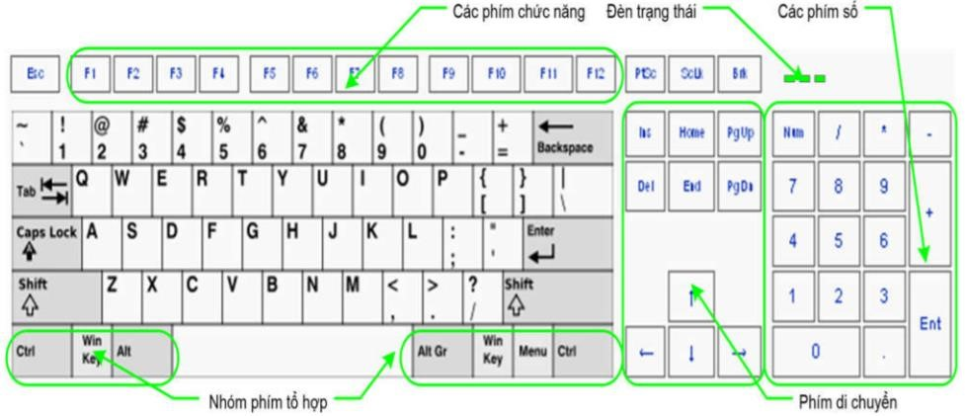
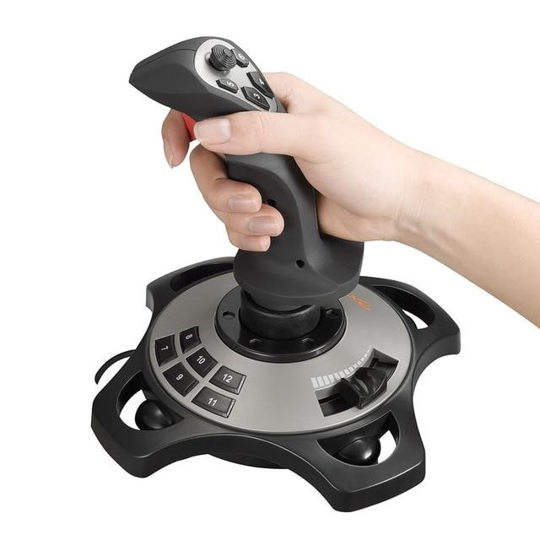
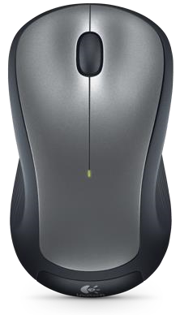
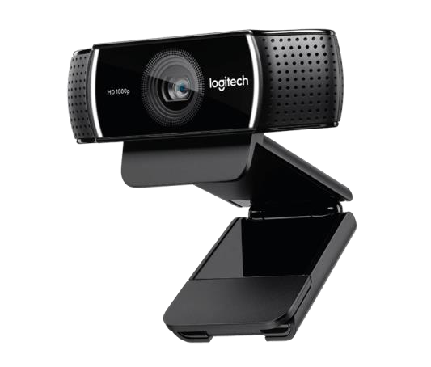
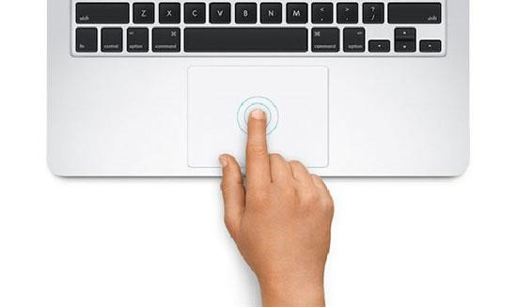
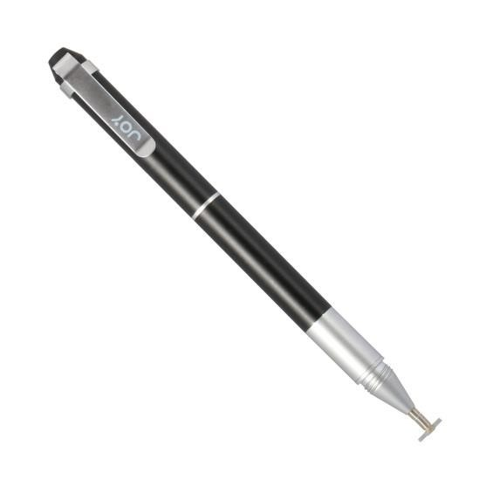
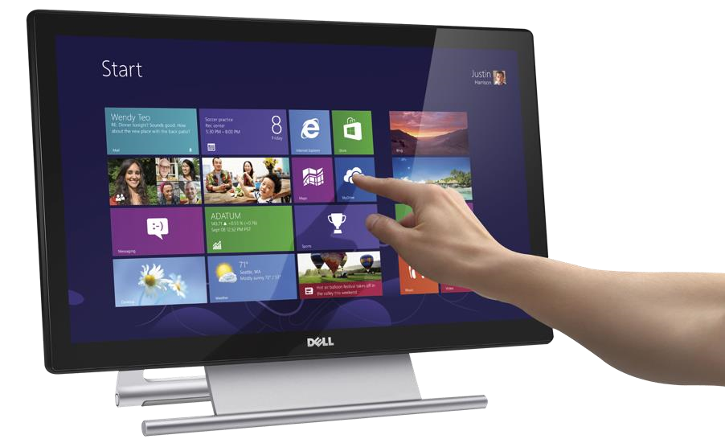
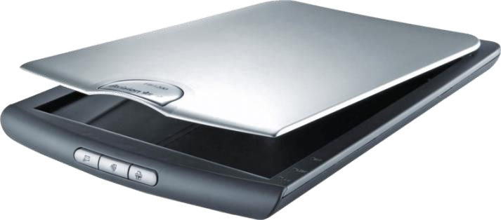

CHƯƠNG 1
HIỂU BIẾT VỀ CÔNG NGHỆ THÔNG TIN CƠ BẢN
1-Kiến thức cơ bản về máy tính
1.2. Phần cứng
+ Thiết bị nhập :
Thiết bị nhập là các thiết bị được sử dụng để nhập dữ liệu vào máy tính như: bàn phím, chuột, bi lăn (trackball), bảng chạm (touchpad), bút chạm (stylus), màn hình cảm ứng, cần điều khiển (joystick), máy ghi hình trực tiếp (webcam), máy ảnh kỹ thuật số, microphone, máy quét ảnh (scanner)

Slide 7
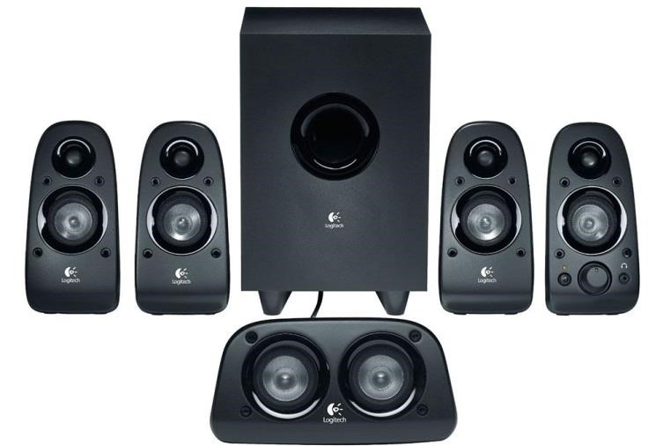
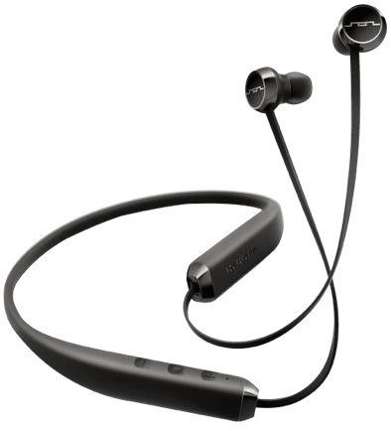
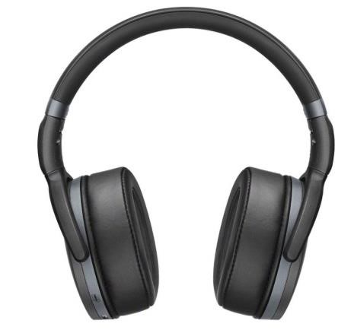
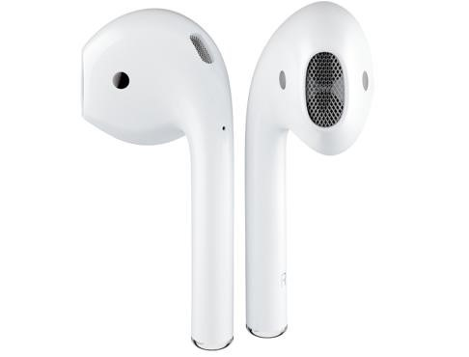
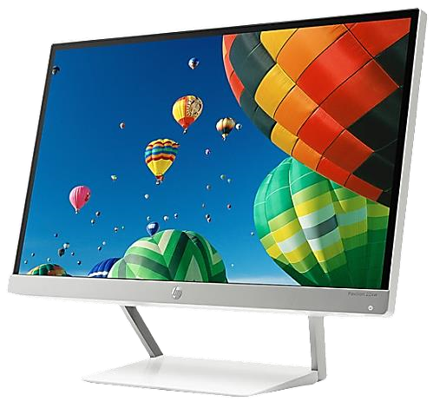
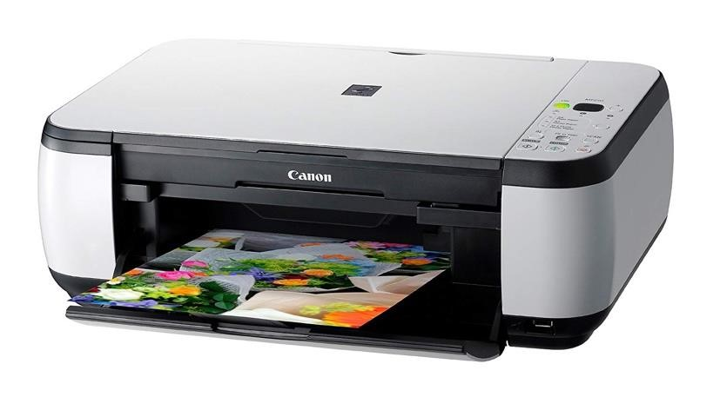
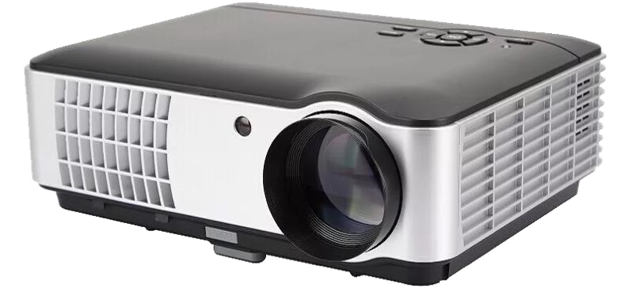
CHƯƠNG 1
HIỂU BIẾT VỀ CÔNG NGHỆ THÔNG TIN CƠ BẢN
1-Kiến thức cơ bản về máy tính
1.2. Phần cứng
+ Thiết bị XUẤT :
Thiết bị xuất là những thiết bị được sử dụng để trình bày và xuất dữ liệu từ máy tính. Một số thiết bị xuất thông dụng như: màn hình, màn hình cảm ứng, máy in, loa, tai nghe.

Slide 8
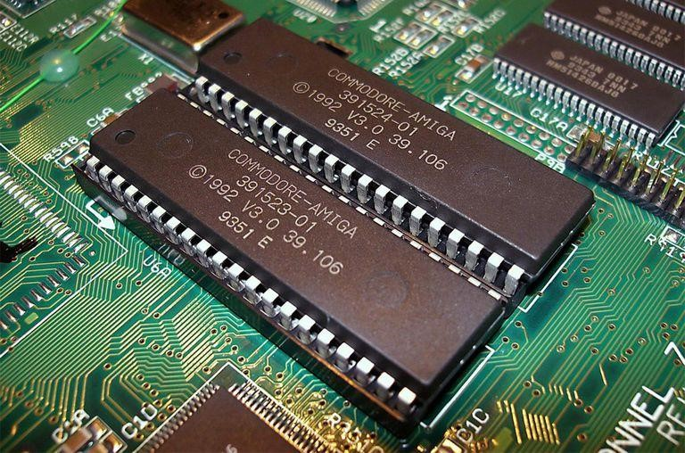
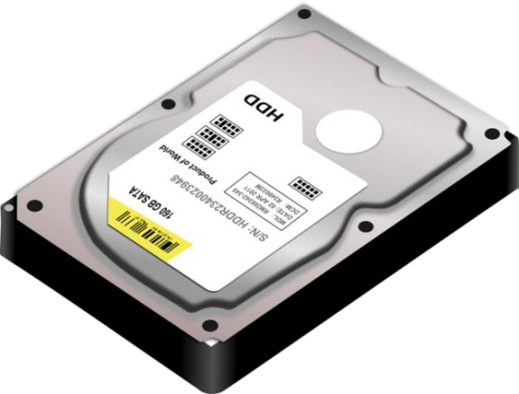
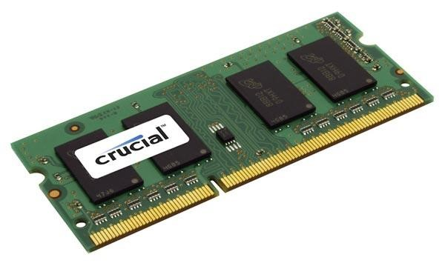
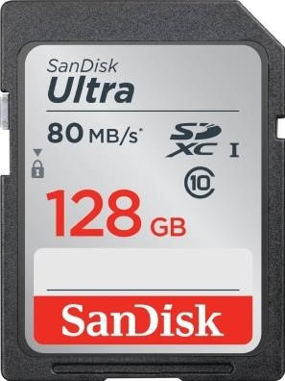
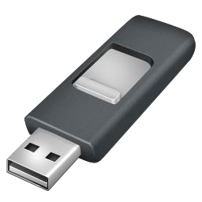
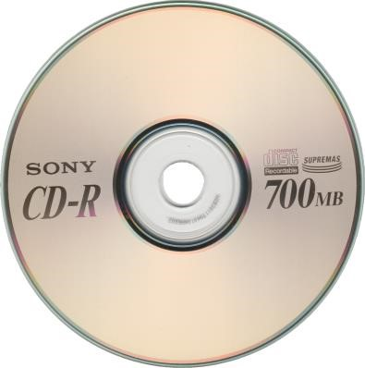
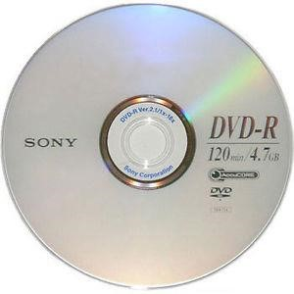
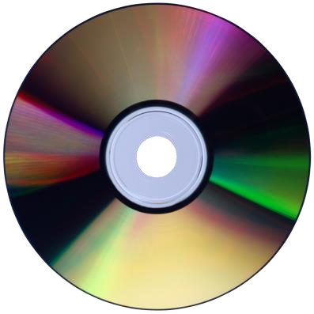
CHƯƠNG 1
HIỂU BIẾT VỀ CÔNG NGHỆ THÔNG TIN CƠ BẢN
1-Kiến thức cơ bản về máy tính
1.2. Phần cứng
+ Bộ nhớ và thiết bị lưu trữ :
Bộ nhớ là thiết bị lưu trữ thông tin trong quá trình máy tính xử lý các công việc. Bộ nhớ bao gồm: Bộ nhớ trong và bộ nhớ ngoài.
Bộ nhớ trong bao gồm bộ nhớ chỉ đọc ROM (Read Only Memory), bộ nhớ truy xuất ngẫu nhiên RAM (Random Access Memory).

Slide 9
CHƯƠNG 1
HIỂU BIẾT VỀ CÔNG NGHỆ THÔNG TIN CƠ BẢN
1-Kiến thức cơ bản về máy tính
1.2. Phần cứng
+ Bộ nhớ và thiết bị lưu trữ :
Bộ nhớ là thiết bị lưu trữ thông tin trong quá trình máy tính xử lý các công việc. Bộ nhớ bao gồm: Bộ nhớ trong và bộ nhớ ngoài.
Bộ nhớ trong bao gồm bộ nhớ chỉ đọc ROM (Read Only Memory), bộ nhớ truy xuất ngẫu nhiên RAM (Random Access Memory).

Slide 10
CHƯƠNG 1
HIỂU BIẾT VỀ CÔNG NGHỆ THÔNG TIN CƠ BẢN
2-Phần mềm
2.1. Phần mềm hệ thống
Là một tập hợp các phần mềm chuyên dụng cho phép các phần mềm khác (như Microsoft Word, Microsoft Excel, Microsoft Powerpoint…) hoặc người sử dụng có thể dễ dàng tương tác và điều khiển các thiết bị phần cứng máy tính (Có thể hiểu phần mềm hệ thống như một tầng trung gian giữa người sử dụng, phần mềm ứng dụng và phần cứng máy tính)

Slide 11
CHƯƠNG 1
HIỂU BIẾT VỀ CÔNG NGHỆ THÔNG TIN CƠ BẢN
2-Phần mềm
2.2. Phần mềm ứng dụng
Là các chương trình máy tính được thiết kế cho những người sử dụng đầu cuối (end user) nhằm thoả mãn những nhu cầu hoặc công việc thường ngày của họ. Phần mềm ứng dụng có thể chia thành ba loại:
Phần mềm ứng dụng cơ sở (Basic Applications): Là những phần mềm thông dụng được sử dụng trong hầu hết các ngành, lĩnh vực khác nhau như: các web browse, phần mềm xử lý văn bản, phần mềm thuyết trình, phần mềm bảng tính, hệ thống quản lý cơ sở dữ liệu…
Phần mềm ứng dụng chuyên biệt (Specialized Applications): Là những phần mềm chuyên dụng được sử dụng cho một hoặc một số lĩnh vực cụ thể (Các phần mềm xử lý đồ hoạ, CAD, CAM, ORCAD, MATLAB,…).
Phần mềm ứng dụng trên thiết bị di động: Những phần mềm thiết kế để có thể hoạt động trên các thiết bị Smartphone.

Slide 12
CHƯƠNG 1
HIỂU BIẾT VỀ CÔNG NGHỆ THÔNG TIN CƠ BẢN
2-Phần mềm
2.3. Một số phần mềm ứng dụng thông dụng
+Phần mềm xử lý văn bản, Phần mềm bảng tính, Hệ quản trị cơ sở dữ liệu v.v…
Phần mềm mã nguồn mở : Phần mềm nguồn mở là phần mềm với mã nguồn được công bố và sử dụng một giấy phép nguồn mở. Giấy phép này cho phép bất cứ ai cũng có thể nghiên cứu, thay đổi và cải tiến phần mềm cũng như phân phối phần mềm ở dạng chưa thay đổi hoặc đã thay đổi.
+Phần mềm mã nguồn đóng: Không giống như phần mềm nguồn mở, mã nguồn đóng là phần mềm thương mại thuộc bản quyền của tác giả hoặc các hãng phần mềm, người dùng phải mua và không có quyền bán lại. Hệ điều hành Microsoft Windows, Microsoft Office, hệ quản trị cơ sở dữ liệu Oracle là các ví dụ điển hình về phần mềm thương mại.

Slide 13
CHƯƠNG 1
HIỂU BIẾT VỀ CÔNG NGHỆ THÔNG TIN CƠ BẢN
3- Biểu diễn thông tin trong máy tính
Trước khi tìm hiểu về thông tin trong máy tính được biểu diễn như thế nào, chúng ta cần biết về các hệ đếm.
Hệ đếm là một tập các ký hiệu và quy tắc sử dụng tập ký hiệu đó để biểu diễn và và xác định các giá trị của các số.
Có bốn hệ đếm được sử dụng phổ biến hiện nay là: Hệ nhị phân, hệ bát phân, hệ thập phân, hệ thập lục phân

Slide 14
CHƯƠNG 1
HIỂU BIẾT VỀ CÔNG NGHỆ THÔNG TIN CƠ BẢN
3- Biểu diễn thông tin trong máy tính
Cách biểu diễn và phương pháp chuyển đổi giữa các hệ:
Đơn vị đo thông tin : bit, byte, Kilobyte(KB), Megabyte(MB), Gigabyte(GB), Terabyte(TB), v.v…

Slide 15
CHƯƠNG 1
HIỂU BIẾT VỀ CÔNG NGHỆ THÔNG TIN CƠ BẢN
CÂU HỎI ÔN TẬP CỦNG CỐ KIẾN THỨC :
Câu 1: Các hoạt động của máy tính gồm những việc gì?
Ngắt, giải mã lệnh, vào/ra
Xử lý số liệu, ngắt, thực hiện chươngtrình
Thực hiện chương trình, ngắt, vào/ra
Tính toán kết quả, lưu trữ dữ liệu, vào/ra
Câu 2: Các thành phần cơ bản của máy tính gồm những gì?
RAM, CPU, ổ đĩa cứng, Bus liên kết
Hệ thống nhớ, Bus liên kết, ROM, bàn phím
Hệ thống nhớ, bộ xử lý, màn hình, chuột
Hệ thống nhớ, bộ xử lý, hệ thống vào/ra, Bus liên kết
Câu 3: Hệ thống nhớ của máy tính gồm những gì?
Cache, bộ nhớ ngoài
Bộ nhớ ngoài, ROM
Bộ nhớ trong, bộ nhớ ngoài
Đĩa CD, bộ nhớ trong

Slide 16
CHƯƠNG 1
HIỂU BIẾT VỀ CÔNG NGHỆ THÔNG TIN CƠ BẢN
CÂU HỎI ÔN TẬP CỦNG CỐ KIẾN THỨC :
Câu 1: Các hoạt động của máy tính gồm những việc gì?
Câu 4: Thành phần nào dưới đây không thuộc khối xử lý trung tâm?
CU
ALU
Registers
RAM
Câu 5: Thành phần nào dưới đây thuộc khối xử lý trung tâm?
RAM
ROM
CU
Đĩa cứng
Câu 6: Bộ nhớ đệm bên trong CPU được gọi là gì?
ROM
DRAM
Cache
Buffer

Slide 17
CHƯƠNG 1
HIỂU BIẾT VỀ CÔNG NGHỆ THÔNG TIN CƠ BẢN
CÂU HỎI ÔN TẬP CỦNG CỐ KIẾN THỨC :
Đáp án:
Câu 1: C Câu 4: D
Câu 2: D Câu 5: C
Câu 3: C Câu 6: C

Slide 18
CHƯƠNG 1
HIỂU BIẾT VỀ CÔNG NGHỆ THÔNG TIN CƠ BẢN
THE END !!!

